Slide 1

Notes:
[0:00 – 0:45] Accroche. « Vendez au monde entier depuis votre caveau. » Je me présente : fondatrice d'ExportPilot 360, quatre saisons passées au contact des caveaux dans l'expédition internationale de vin.

Slide 2

Notes:
[0:45 – 1:45] Story : Emily, de Chicago, goûte six vins, en adore deux, en achète deux bouteilles parce que sa valise est pleine. Rentrée chez elle, elle voudrait racheter. Elle ne sait ni comment ni combien. Le domaine ne la reverra jamais. Multipliez par 5,4 millions de visiteurs étrangers par an.

Slide 3
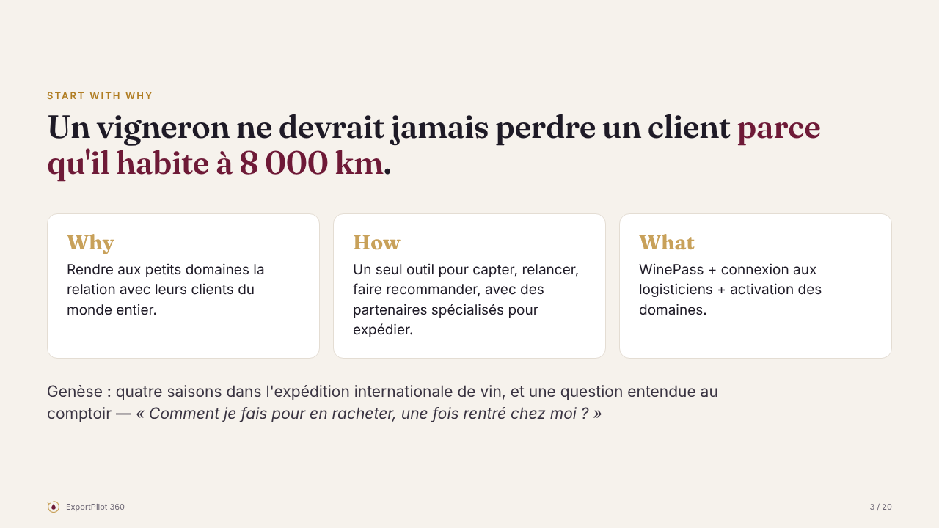
Notes:
[1:45 – 2:45] Start with why : un vigneron ne devrait jamais perdre un client parce qu'il habite à 8 000 km. Genèse : la question entendue au comptoir. Projet indépendant, aucune donnée de mon ancien employeur, qui pourra être un partenaire parmi d'autres.

Slide 4
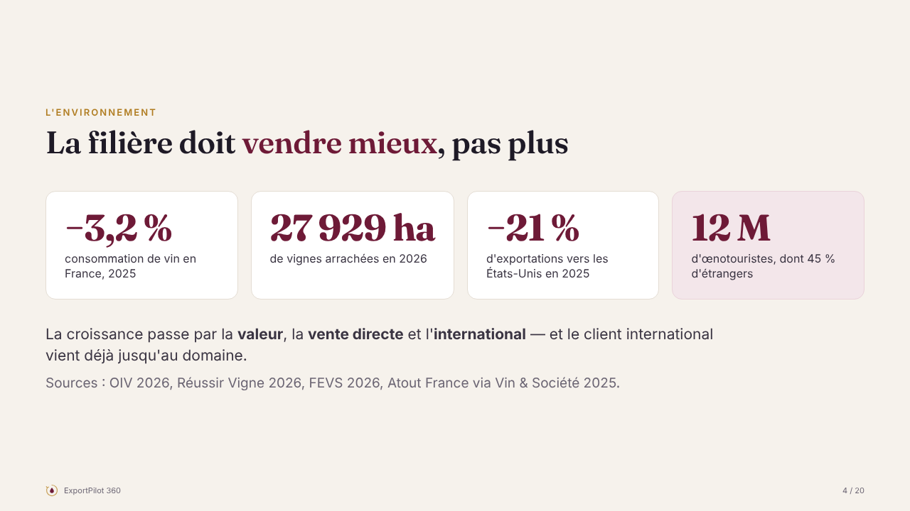
Notes:
[2:45 – 3:45] Environnement : consommation −3,2 %, arrachage de 27 929 ha, exportations vers les États-Unis −21 %. Mais 12 M d'œnotouristes, dont 45 % d'étrangers. La croissance passe par la valeur, la vente directe et l'international.

Slide 5
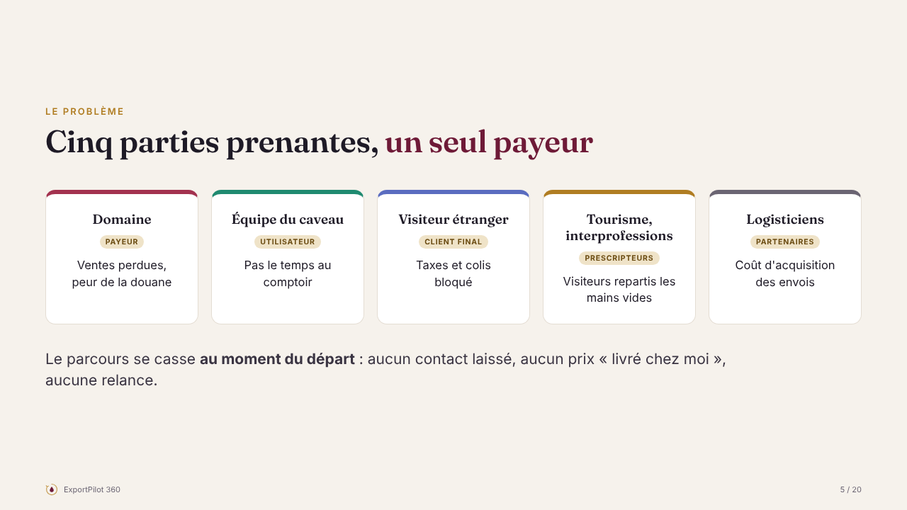
Notes:
[3:45 – 4:45] Douleurs : le domaine (payeur) perd des ventes et craint la douane ; le caveau (utilisateur) n'a pas le temps ; le visiteur (client final) craint les taxes ; offices de tourisme et logisticiens sont prescripteurs et partenaires. Payeur, utilisateur, client : trois personnes différentes.

Slide 6
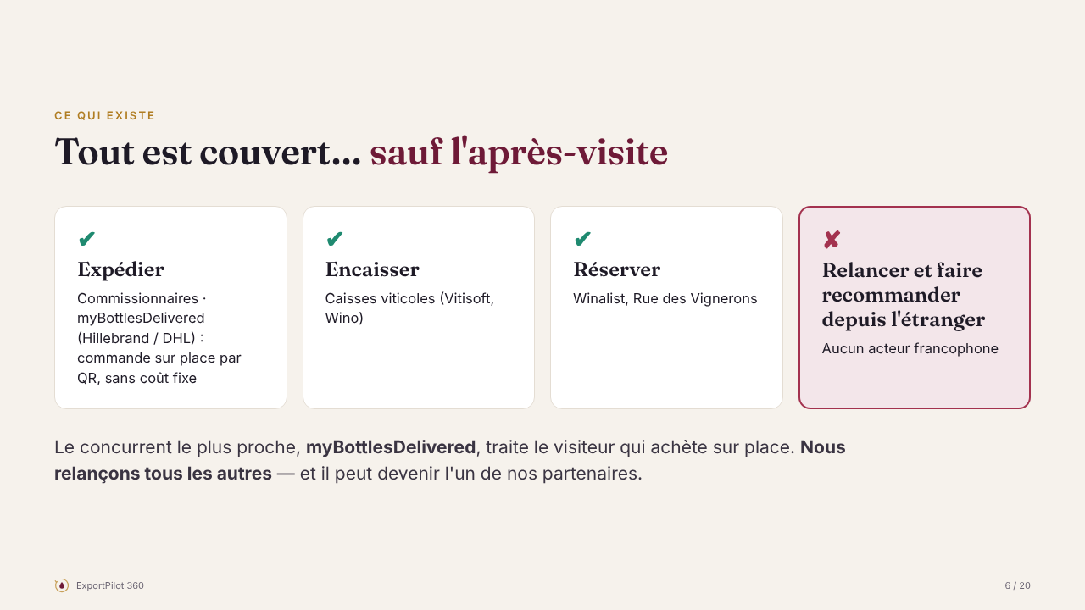
Notes:
[4:45 – 5:45] Alternatives : les logisticiens expédient — myBottlesDelivered de Hillebrand-DHL permet même de commander sur place par QR code, gratuitement. Les caisses encaissent, les plateformes réservent. Mais personne ne relance le visiteur une fois rentré chez lui. C'est notre espace.

Slide 7
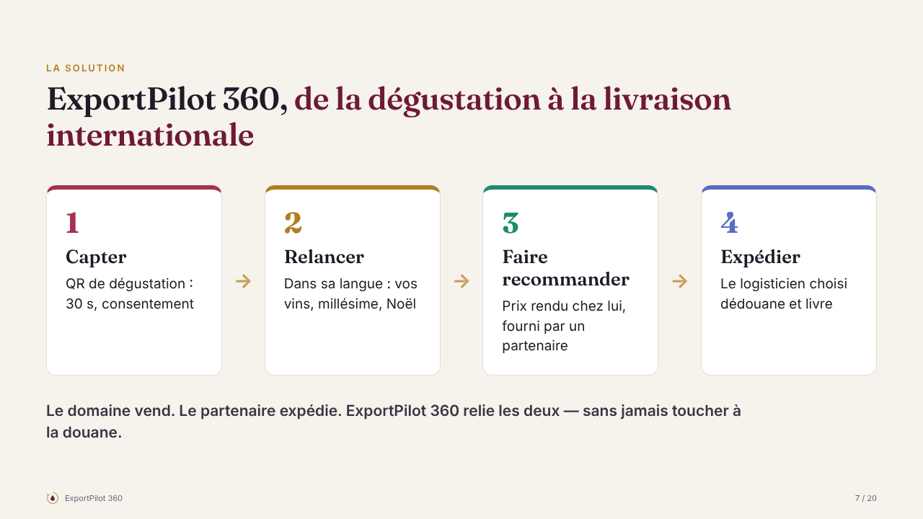
Notes:
[5:45 – 6:45] Solution : quatre verbes. Capter avec un QR de dégustation, relancer dans sa langue, faire recommander avec un prix rendu chez lui, expédier via un partenaire. Le domaine ne touche jamais à la douane.

Slide 8
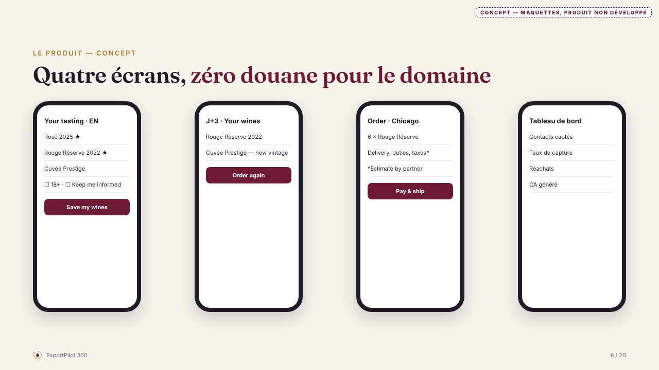
Notes:
[6:45 – 7:45] Démonstration du concept : quatre écrans. Ce sont des maquettes, le produit n'existe pas encore. Insister : le QR WinePass est distinct de l'e-label réglementaire.

Slide 9
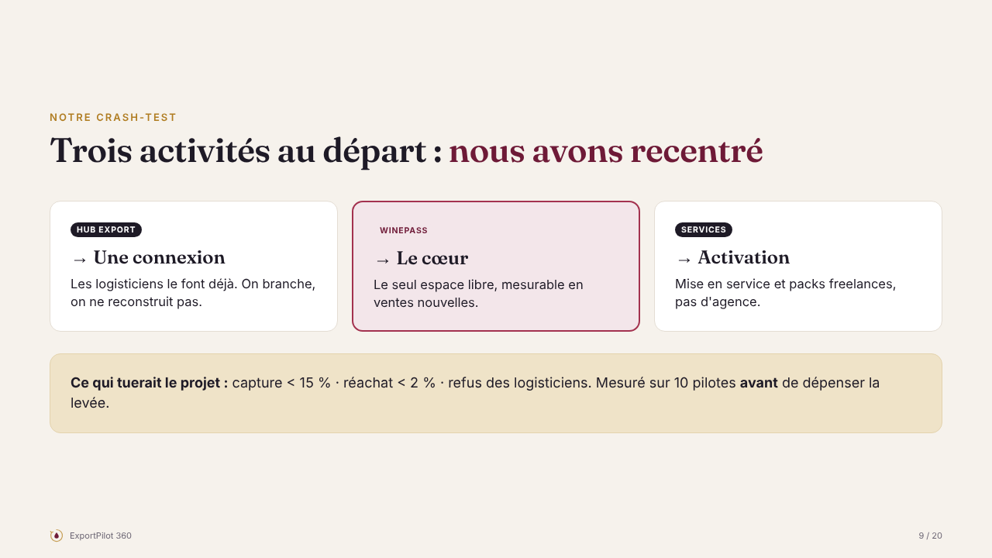
Notes:
[7:45 – 8:45] Notre crash-test : le concept initial à trois activités était trop large. Hub export réduit à une connexion, WinePass au cœur, services transformés en activation. Ce qui tuerait le projet : capture < 15 %, réachat < 2 %, refus des logisticiens.

Slide 10
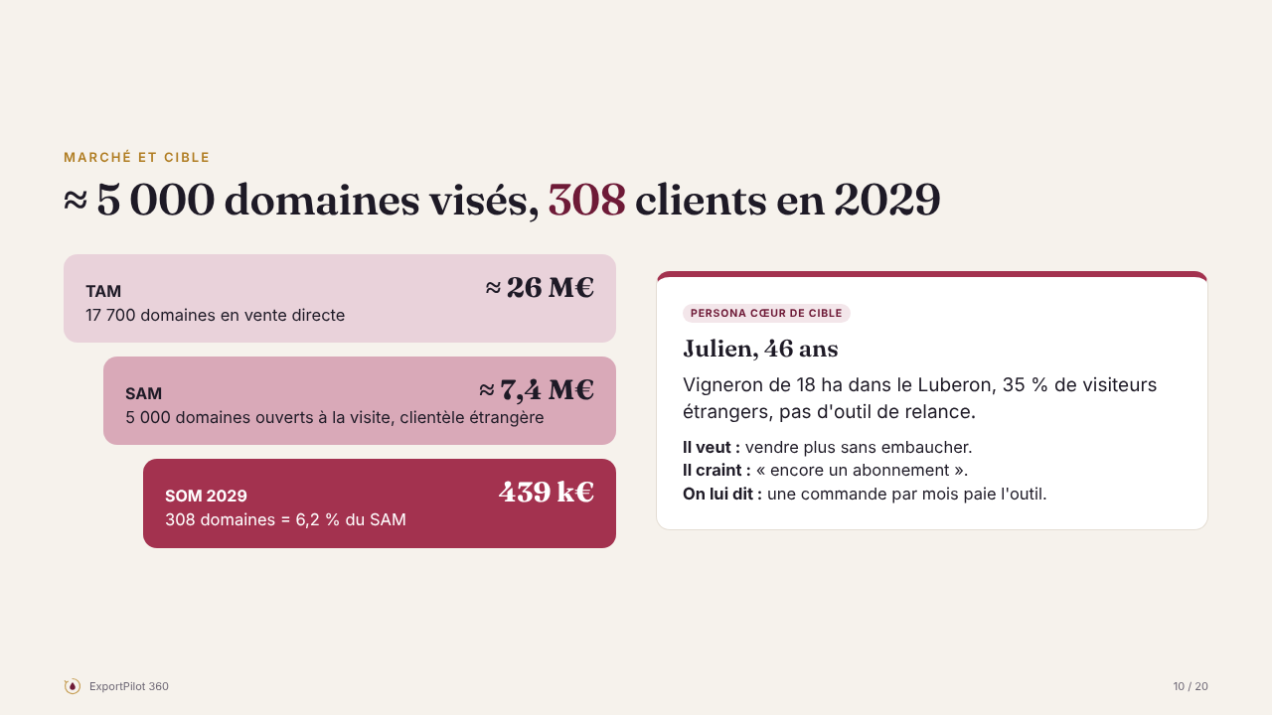
Notes:
[8:45 – 9:45] Marché : TAM ≈ 26 M€, SAM ≈ 7,4 M€ (5 000 domaines ouverts à la visite avec clientèle étrangère), SOM 2029 = 308 domaines, 6 % du SAM. Cœur de cible : Julien, vigneron de 18 ha dans le Luberon. Une PME rentable, l'Europe ensuite.

Slide 11
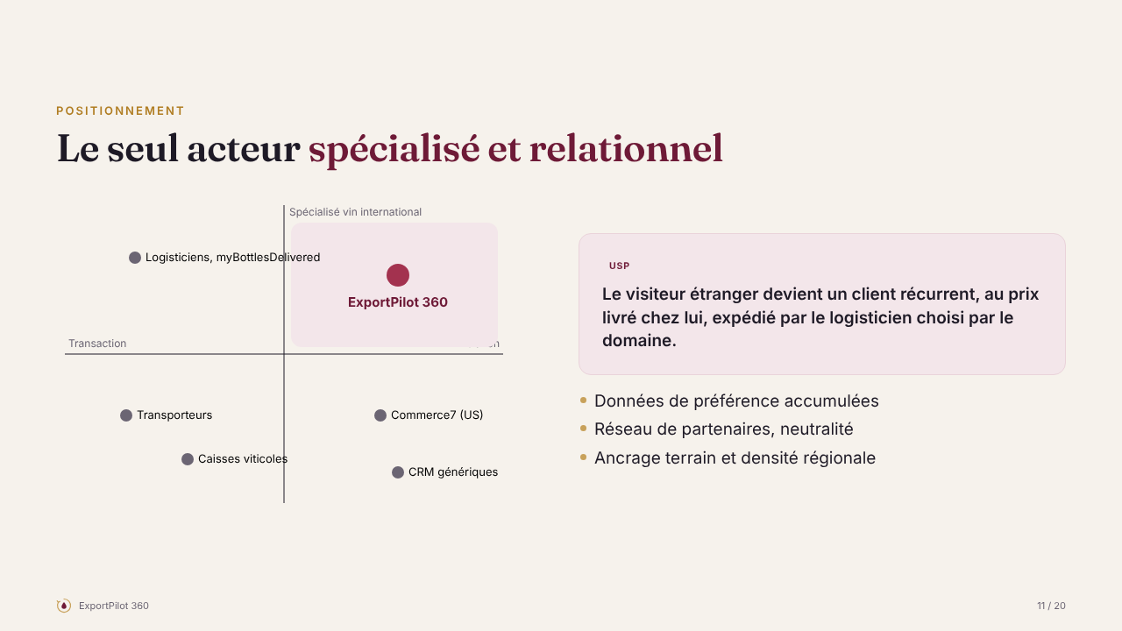
Notes:
[9:45 – 10:45] Positionnement et USP : le seul acteur spécialisé ET relationnel. Avantages durables : données de préférence, réseau de partenaires, ancrage terrain. Le concurrent le plus proche est aussi un partenaire potentiel.

Slide 12
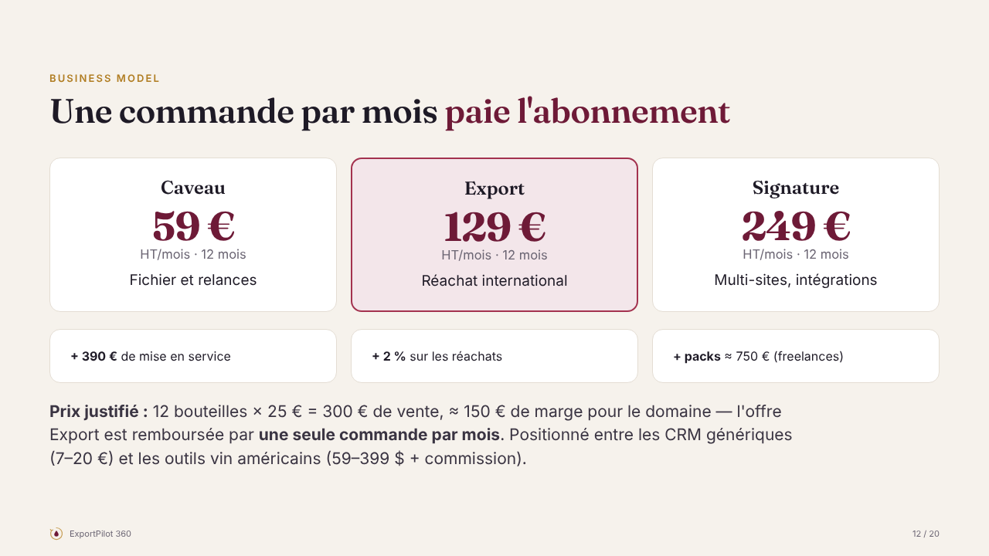
Notes:
[10:45 – 11:45] Business model : 59, 129, 249 € par mois. Prix justifié : une seule commande de réachat par mois rembourse l'offre Export ; entre les CRM génériques et les outils américains. Plus 390 € de mise en service, packs et 2 % de commission.

Slide 13
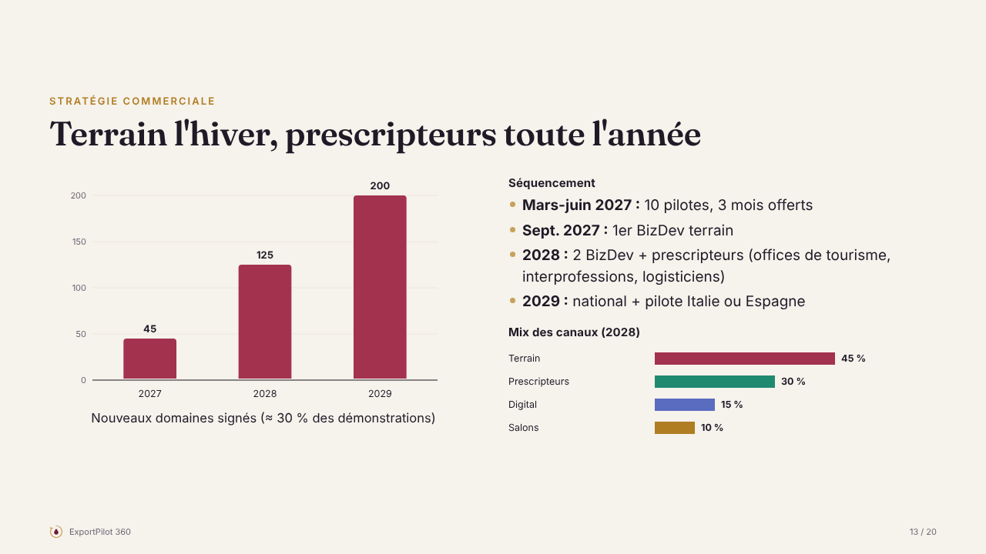
Notes:
[11:45 – 12:45] Stratégie commerciale : terrain de novembre à avril, prescripteurs ensuite. 45, 125 puis 200 signatures, soit environ 30 % des démonstrations. 10 pilotes avant tout.

Slide 14
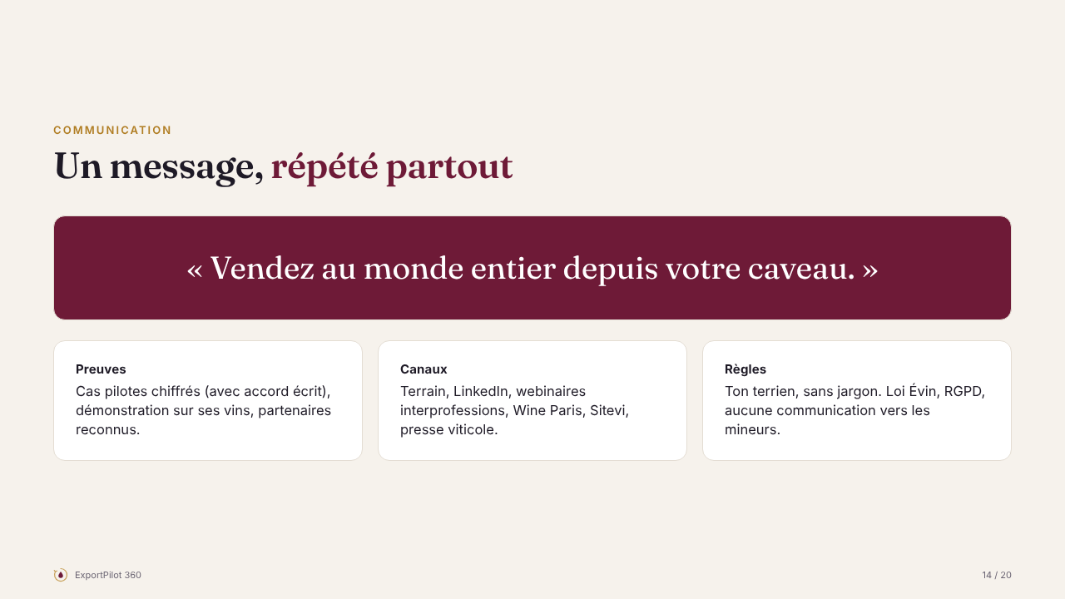
Notes:
[12:45 – 13:30] Communication : un message répété, « Vendez au monde entier depuis votre caveau ». Preuves réelles uniquement, ton terrien, conformité loi Évin et RGPD.

Slide 15
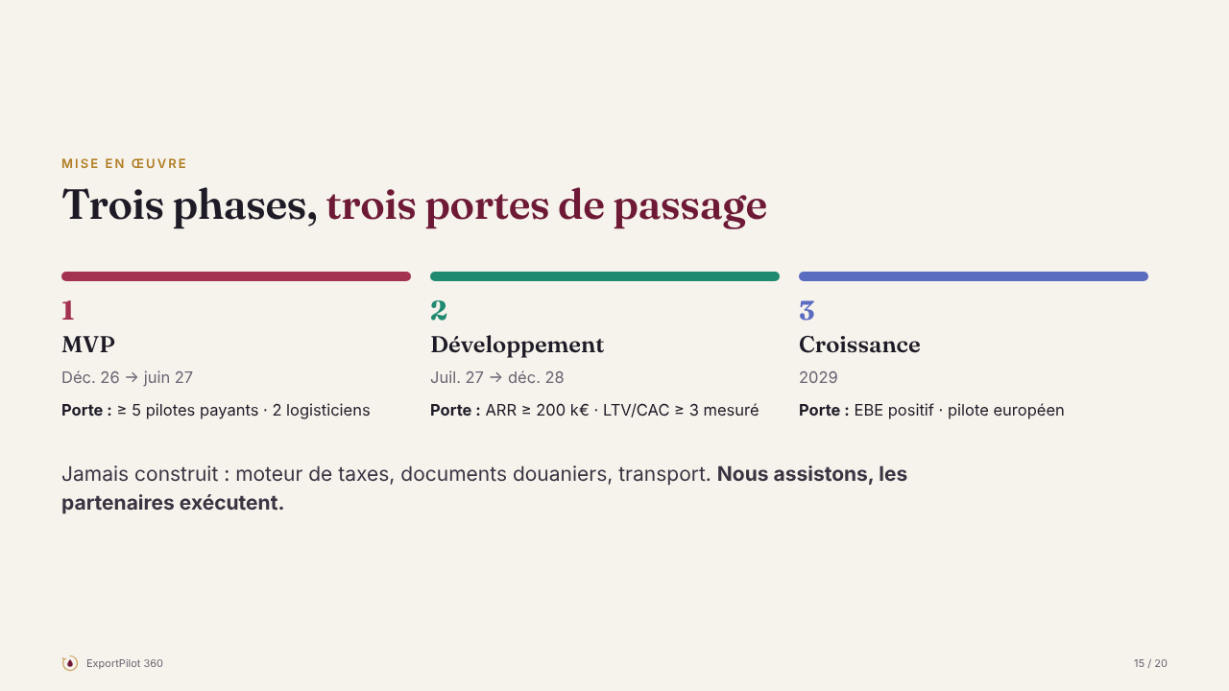
Notes:
[13:30 – 14:15] Mise en œuvre : MVP en mars 2027, développement en 2027-2028, croissance en 2029. Chaque phase a ses critères de passage chiffrés.

Slide 16
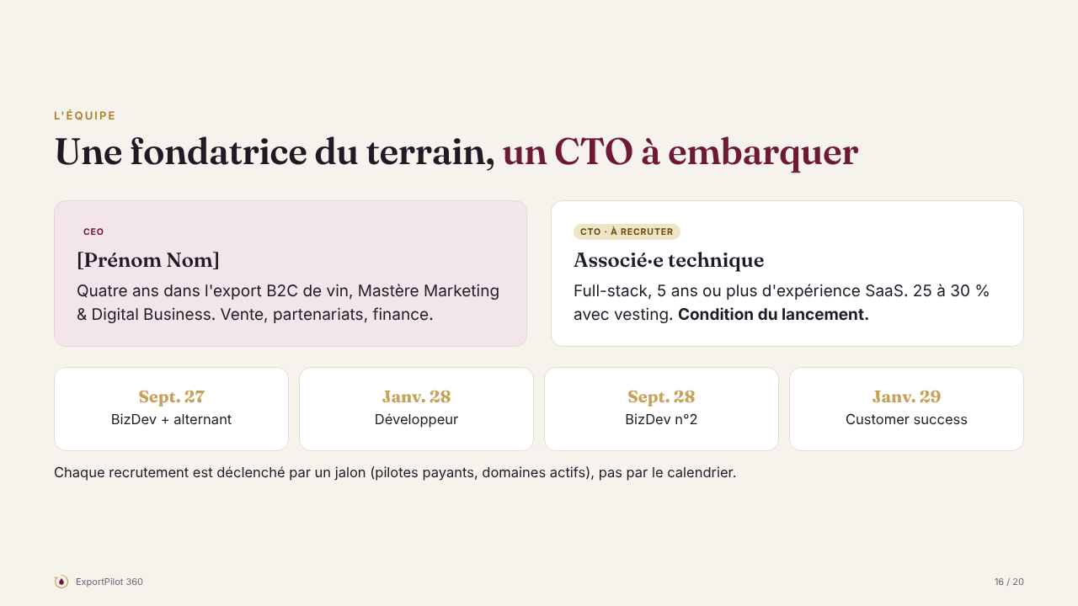
Notes:
[14:15 – 15:00] Équipe : moi en CEO, un CTO associé à recruter — c'est notre principale faiblesse, et le lancement en dépend. Recrutements déclenchés par des jalons, pas par le calendrier.

Slide 17
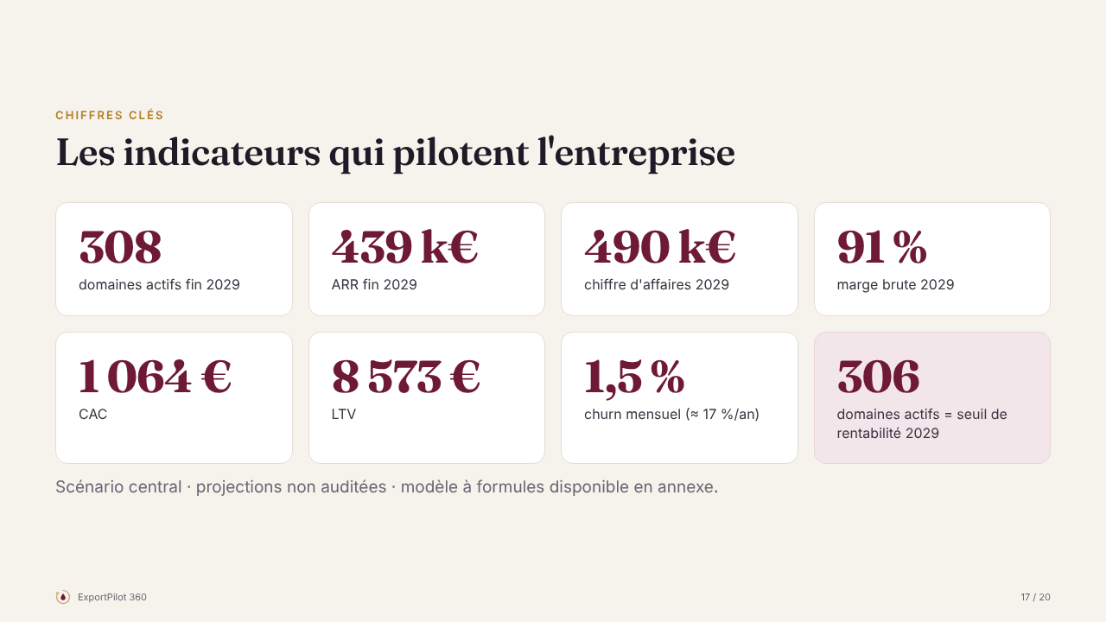
Notes:
[15:00 – 16:00] Chiffres clés : 308 domaines actifs, 439 k€ d'ARR en 2029, CAC ≈ 1 060 €, LTV ≈ 8 600 €, churn 1,5 % par mois. Seuil : 306 domaines actifs en 2029.

Slide 18
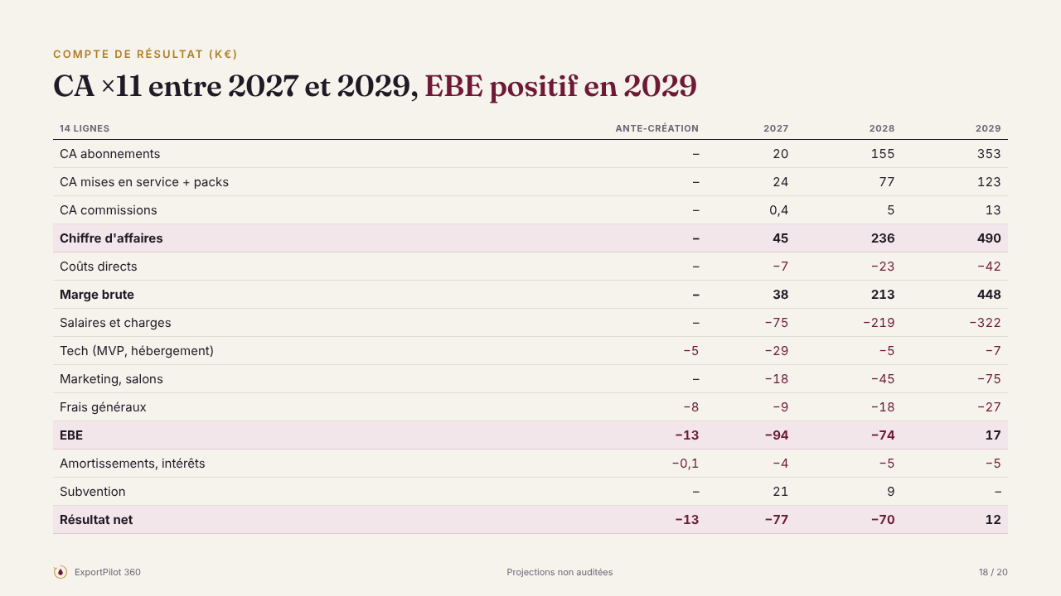
Notes:
[16:00 – 17:00] Compte de résultat : 45 k€, 236 k€ puis 490 k€ de chiffre d'affaires ; EBE positif en 2029 (+17 k€), point mort en septembre 2029. Les postes principaux : salaires, MVP sous-traité, salons.

Slide 19
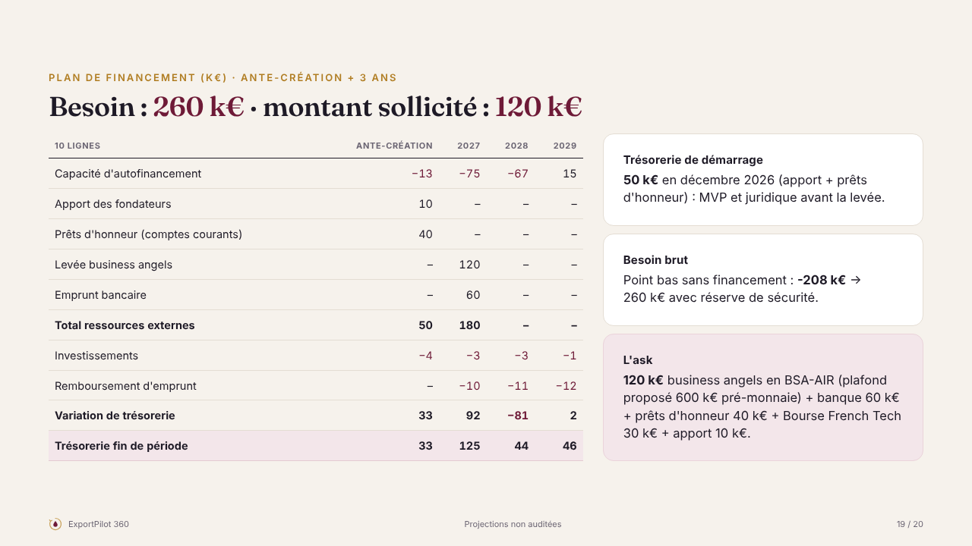
Notes:
[17:00 – 18:15] Plan de financement : besoin de 260 k€, point bas sans financement −208 k€. Trésorerie de démarrage de 50 k€ en décembre 2026. Nous sollicitons 120 k€ auprès de business angels, en BSA-AIR. Plan de gel en scénario pessimiste.

Slide 20
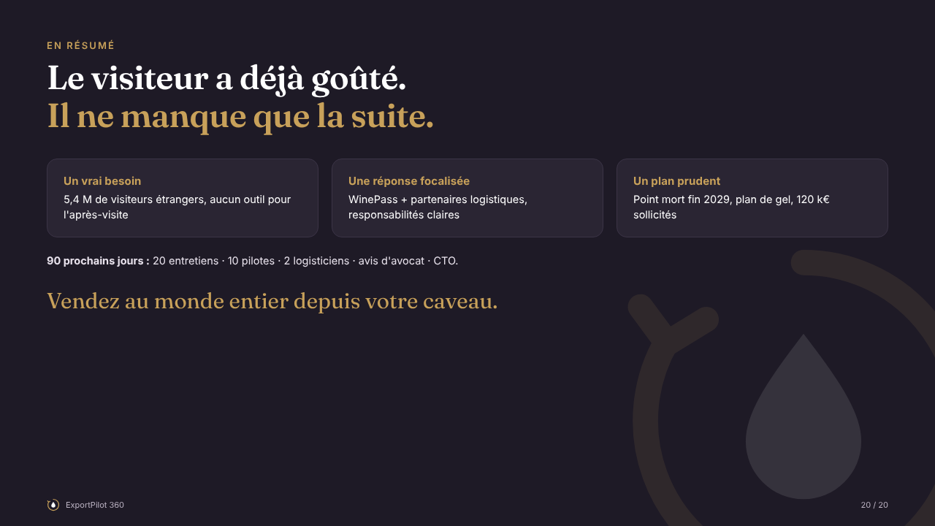
Notes:
[18:15 – 20:00] Résumé : un vrai besoin, une réponse focalisée, un plan prudent. Les 90 prochains jours : 20 entretiens, 10 pilotes, 2 logisticiens, l'avis d'un avocat, un CTO. Répéter la phrase d'accroche. Merci, place aux questions.

